Slide 1

PROVINCIA DI MATERA

Slide 2

COS'E' UN ENTE PROVINCIALE
L'ente provinciale, ovvero la Provincia, è una suddivisione amministrativa intermedia tra la Regione e i Comuni in Italia. Le competenze e i compiti delle Province sono stati modificati nel corso degli anni, soprattutto con la legge 7 aprile 2014, n. 56, nota come "Legge Delrio", che ha ridimensionato il ruolo delle Province, trasformandole in enti di secondo livello con funzioni prevalentemente di coordinamento e supporto ai Comuni.

Slide 3

PRINCIPALI FUNZIONI DELLE PROVINCE
Le principali funzioni attualmente assegnate alle Province includono:
Pianificazione territoriale:
Coordinamento dello sviluppo territoriale.
Piani di coordinamento territoriale che armonizzano le politiche urbanistiche dei Comuni.
Ambiente e Protezione civile:
Gestione di attività e progetti riguardanti la tutela dell'ambiente e del paesaggio.
Interventi di protezione civile, compresa la pianificazione e la gestione delle emergenze.
Viabilità e Trasporti:
Gestione della rete stradale provinciale.
Programmazione dei servizi di trasporto pubblico a livello provinciale.

Slide 4
PRINCIPALI FUNZIONI DELLE PROVINCE
Edilizia scolastica:
Manutenzione e gestione degli edifici scolastici di secondo grado (scuole superiori).
Servizi per l'impiego:
Supporto alle politiche attive del lavoro, in collaborazione con i Centri per l'impiego.
Coordinamento dei servizi comunali:
Supporto e coordinamento dei servizi forniti dai Comuni, specialmente per quanto riguarda la gestione associata di alcuni servizi.

Slide 5
FUNZIONI DELLA PROVINCIA
Informazioni istituzionali
News e comunicazioni
Bandi e concorsi
Pianificazione territoriale e urbanistica
Trasporti e viabilità
Edilizia scolastica
Ambiente e sviluppo sostenibile
Accesso agli atti
Contatti e assistenza
Servizi ai cittadini

Slide 6
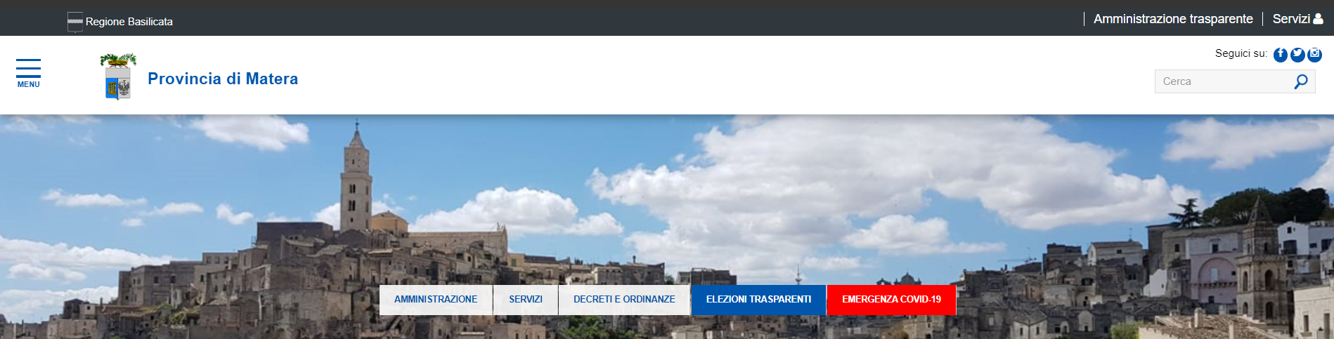
COME E' STRUTTURATO UN SITO PROVINCIALE
Solitamente basta selezionare l'opzione relativa al servizio a cui si desidera accedere

Slide 7
AMMINISTRAZIONE
Cliccare qui per conoscere le istituzioni/aree amministrative

Slide 8
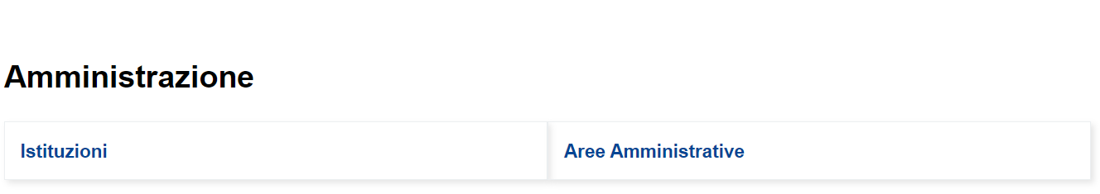
Nel contesto del sito web di una Provincia, il termine "ISTITUZIONI" si riferisce all'insieme degli organi (Presidente, consiglio provinciale e segretario provinciale), uffici e strutture che gestiscono le funzioni e le attività della Provincia stessa. Questa sezione del sito solitamente offre informazioni su come l'ente provinciale è organizzato, su chi sono i responsabili e su come operano.

Slide 9
Le aree amministrative di una Provincia si riferiscono ai diversi settori o dipartimenti all'interno dell'organizzazione provinciale che si occupano della gestione e dell'erogazione dei servizi pubblici e delle attività istituzionali.

Slide 10
SERVIZI
Fare click qui per accedere ai servizi

Slide 11
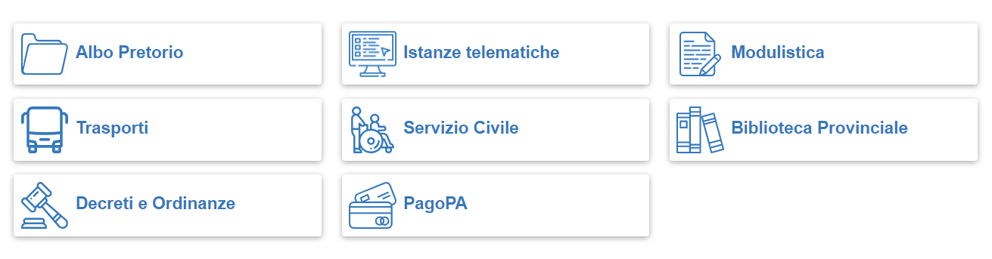
E selezionare il servizio di interesse

Slide 12
Nel sito di una Provincia, la sezione dedicata ai "Servizi" si riferisce a tutte le prestazioni, le attività e le funzioni che la Provincia mette a disposizione di cittadini, imprese, enti pubblici e privati. Questi servizi possono essere offerti direttamente dalla Provincia o attraverso il coordinamento con altri enti locali, e coprono vari ambiti di interesse pubblico. L'obiettivo della sezione "Servizi" è di fornire informazioni chiare e accessibili su come usufruire di tali prestazioni e supportare le esigenze della comunità.

Slide 13
DECRETI E ORDINANZE
Fare click qui per accedere ai decreti e ordinanze

Slide 14

I decreti e le ordinanze emessi da una Provincia sono atti amministrativi adottati dai suoi organi di governo per gestire varie funzioni e competenze locali.
Un decreto può riguardare:
Nomine e deleghe: Ad esempio, nomina di assessori, dirigenti o deleghe di funzioni.
Approvazione di piani e regolamenti: Decreti che approvano piani di sviluppo territoriale, bilanci, regolamenti interni.
Accordi e convenzioni: Decreti che formalizzano accordi con altre istituzioni, enti o privati per la realizzazione di progetti pubblici o servizi.

Slide 15
Le ordinanze sono atti amministrativi più urgenti e vincolanti, utilizzati per imporre misure dirette che devono essere applicate immediatamente. Spesso sono adottate in situazioni di emergenza o per regolare situazioni specifiche e temporanee.
Possono essere emesse dal Presidente della Provincia o da dirigenti competenti per specifiche materie. Le ordinanze possono riguardare:
Viabilità e traffico: Regolazione del traffico, chiusura temporanea di strade provinciali per lavori o emergenze.
Ambiente e salute pubblica: Misure di tutela ambientale, come il divieto di bruciare rifiuti o la gestione di emergenze ambientali (es. incendi, alluvioni).
Sicurezza: Misure di protezione civile per gestire situazioni di crisi, come ordinanze per evacuazioni o limitazioni di accesso a determinate aree.

Slide 16
In sintesi, i decreti hanno carattere organizzativo e normativo, mentre le ordinanze sono strumenti più operativi e spesso utilizzati per rispondere a urgenze o per imporre comportamenti specifici in tempi rapidi.

Slide 17
ELEZIONI TRASPARENTI
Fare click qui per visionare le elezioni trasparenti

Slide 18
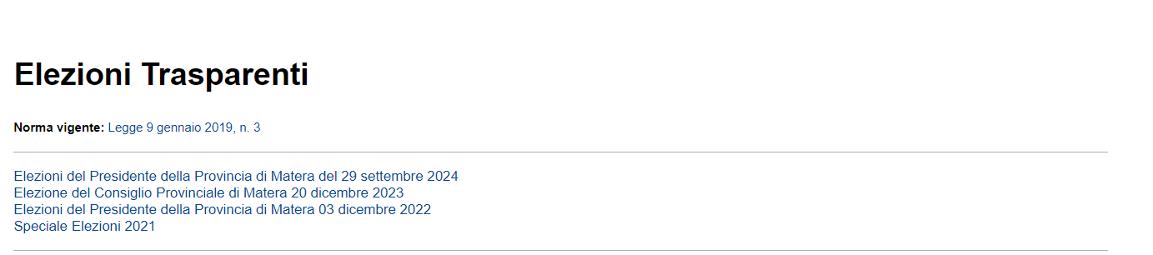
Nel contesto del sito di una Provincia, l'espressione "Elezioni Trasparenti" fa riferimento a una sezione dedicata alla trasparenza e alla correttezza delle procedure elettorali. Questa sezione mira a fornire ai cittadini informazioni chiare e accessibili riguardo le elezioni, sia quelle interne all'ente (ad esempio, elezioni del Consiglio Provinciale o del Presidente della Provincia) che quelle di interesse generale (elezioni comunali, regionali o nazionali).

Slide 19
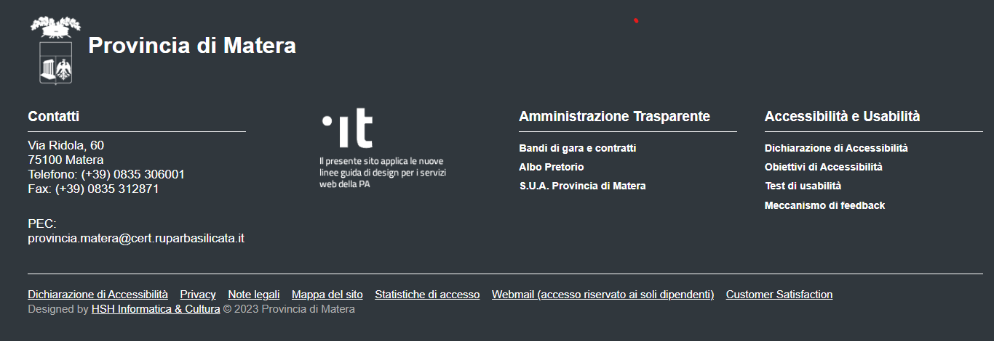
INFO UTILI
Generalmente sono riportate a piè di pagina

Slide 20
GRAZIE PER L'ATTENZIONE

